Slide 1

«Живи земля,живи!»

Slide 2
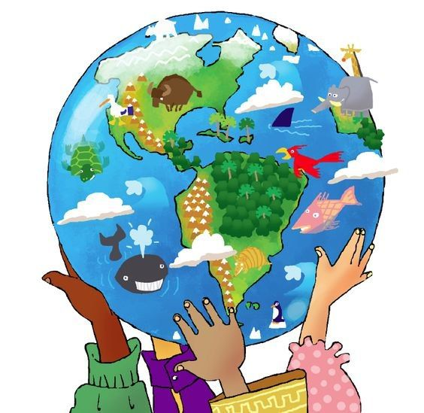
Красавица земля
Земля-наша планета
Во вселенной такая одна.
Здесь существуют свои секреты,
И жизнь всех существ очень важна.

Slide 3
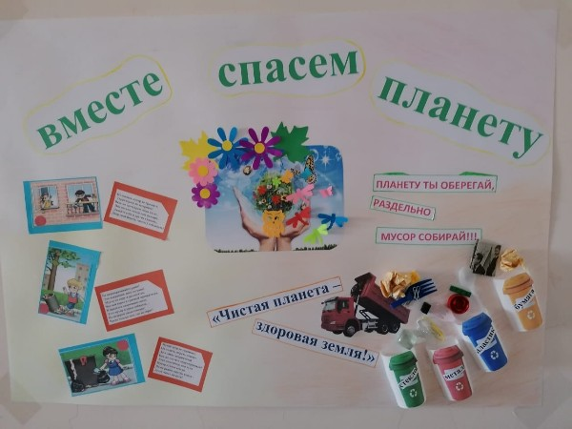
Экологическая газета

Slide 4
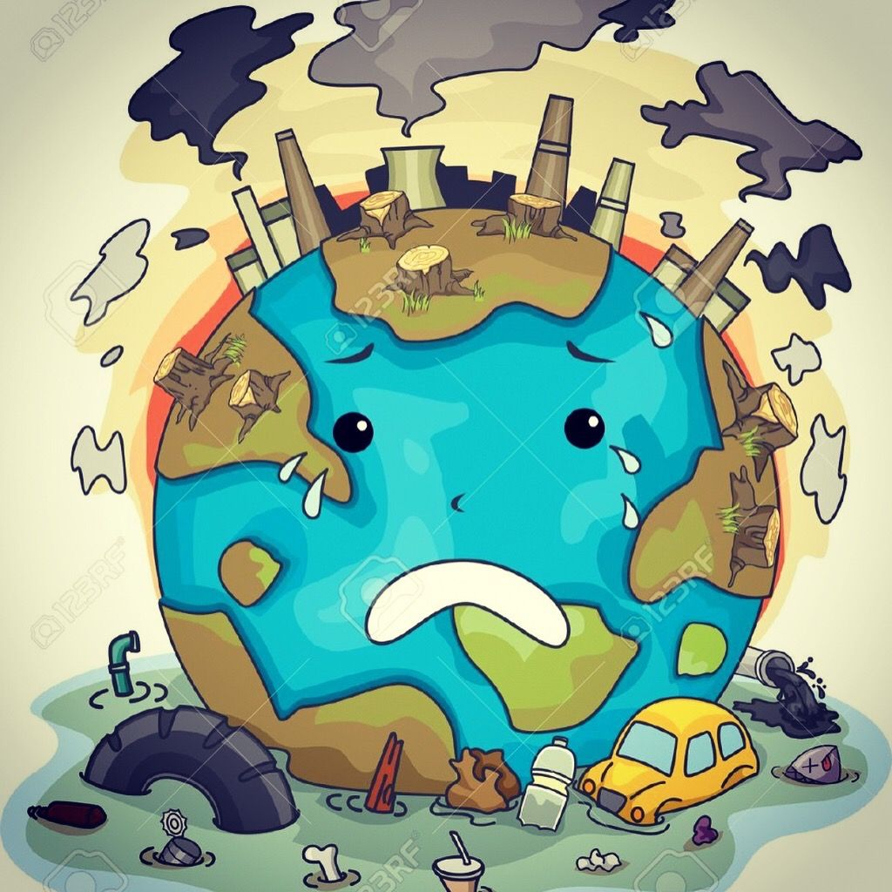
Земля заболела…
Но прошли миллионов года,
И пришла на Землю эко беда.
Стали мы спорить с природой,
Вмешиваться в мир существ и погоды.
Заплакала наша Земля-
Помогите!Спасите меня,друзья!

Slide 5
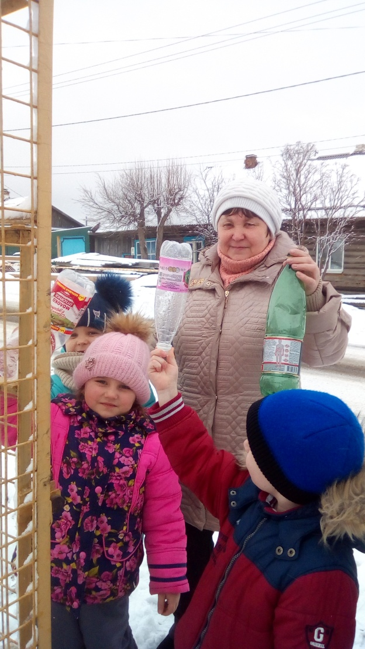
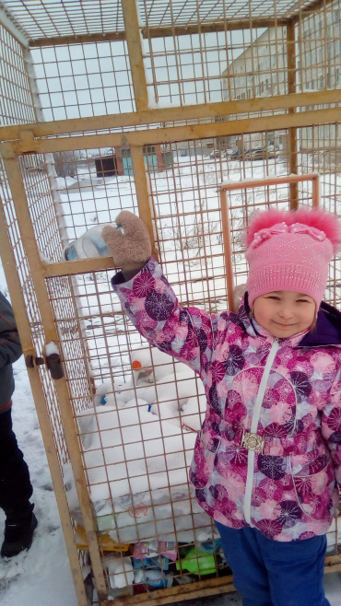
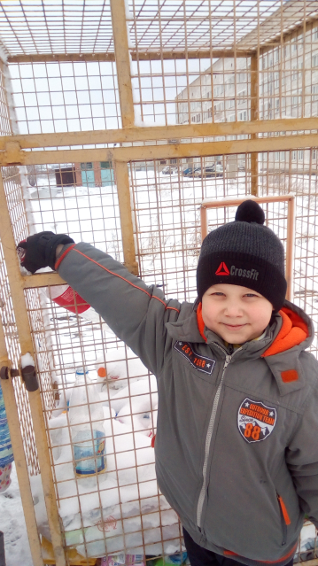
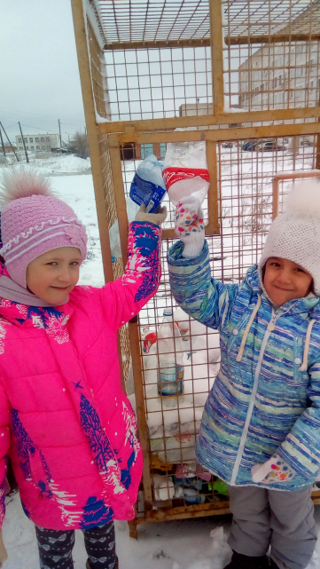
Акция: «Охота на пластиковую бутылку»
Мы с друзьями собрались,
Чтобы справиться с бедой.
Бутылки пластиковые нашли
И выбросили мусор бытовой.

Slide 6
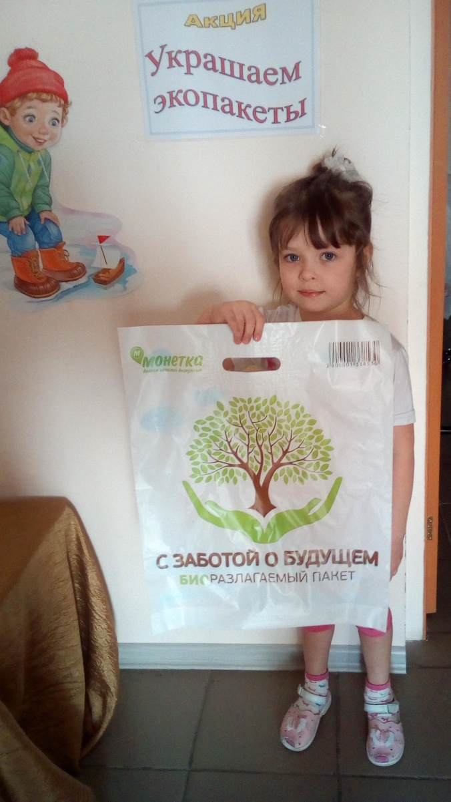
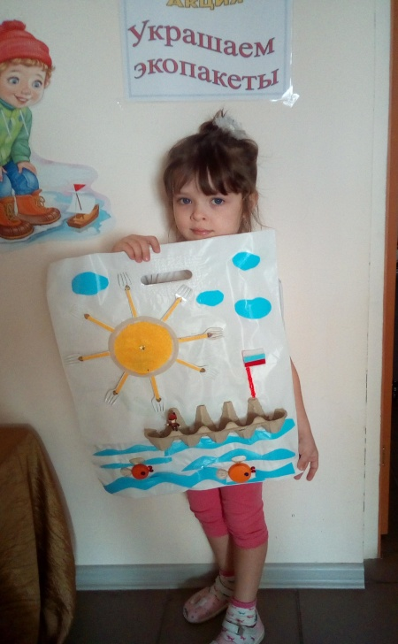
Акция: Украшаем экопакеты
Надо к вещам
Относиться практически,
Пользоваться пакетами
Чисто экологическими!

Slide 7
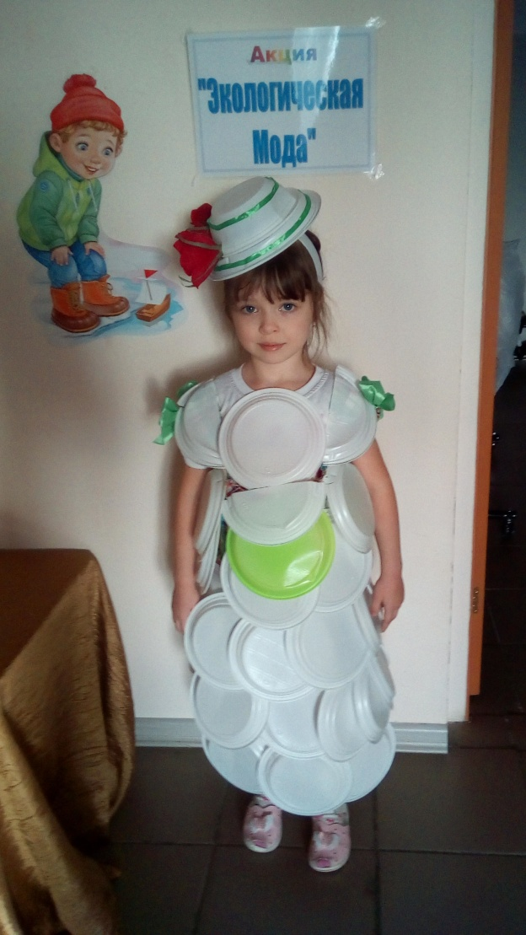
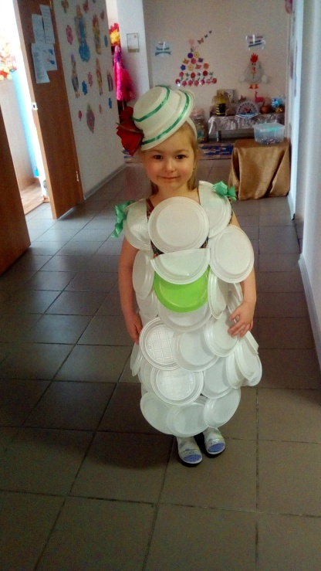
Акция: «Экологическая мода»
Хотя предметов очень много-
Их используем тоже в моде.
Вот тарелки-легкий пластик.
Получилось такое платье!

Slide 8
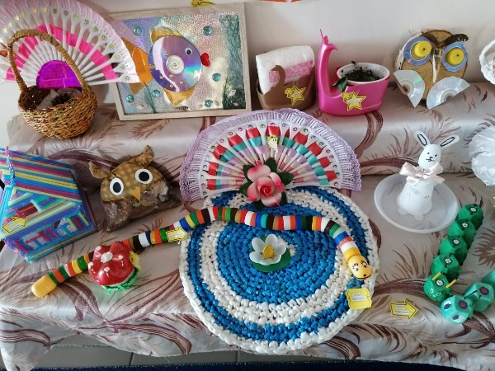
Выставка: «Умелые ручки»
В жизни много есть вещей
Из пластика, синтетики.
Не выбрасывай, а сделай скорей
Из мусора предметики.

Slide 9
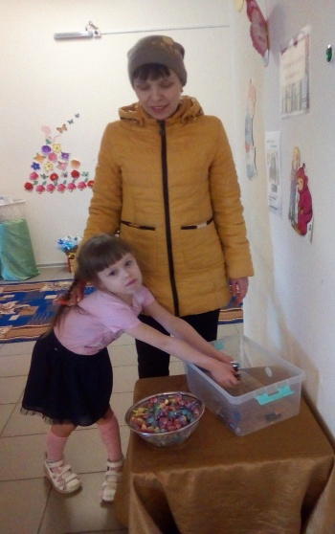
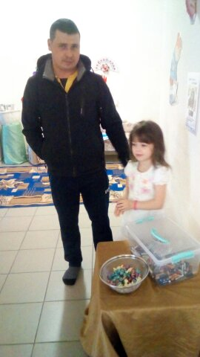
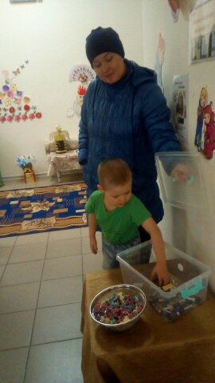
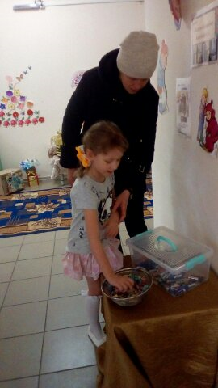
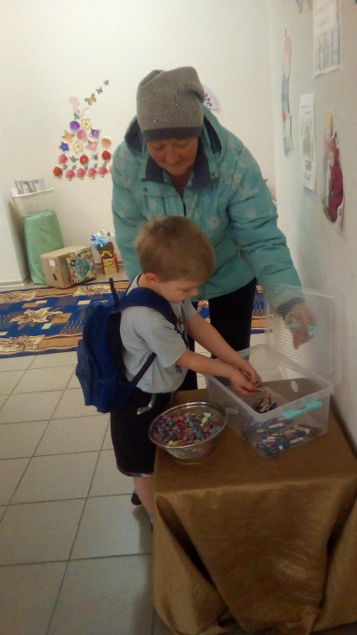
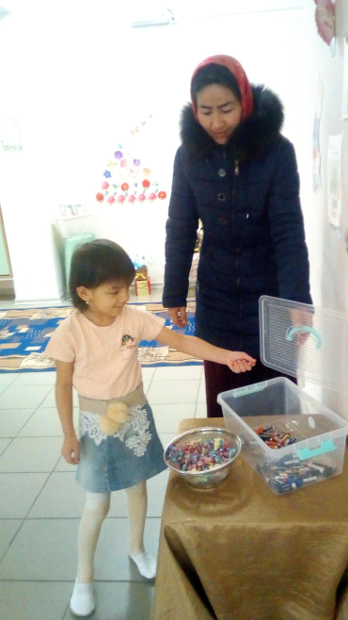
Меняем батарейку на конфету
И машинки,и часы
Служат нам с батарейками.
А если рабочие дни прошли-
Утилизируем скорей мы их.

Slide 10

Хорошо, что есть друзья!
Мы дружно потрудились,
Планете пригодились.
И чистым воздухом вздохнула Земля
Спасибо,ребятки,я снова жива!
Живи земля, живи!

